Slide 1



Výukový materiál
zpracovaný v rámci projektu
Registrační číslo projektu: CZ 1.07/1.4.00/21.1886
Šablona: Z 8/17
Předmět: Zeměpis
Ročník: 8. ročník
Jméno autora (vč. titulu): Tomáš Szabo (Bc.)
Škola – adresa: ZŠ Ústí nad Labem – Hluboká 150

Slide 2
Česká republika
Klíčová slova: administrativní členění ČR, kraje,
obec, magistrát, NUTS
Anotace: slouží k získání a osvojení základních
znalostí v oblasti správního rozdělení ČR

Slide 3
Česká republika
kraje

Slide 4
Administrativní členění ČR
ČR můžeme rozdělit z historického hlediska na tři části:
→ Čechy
→ Morava
→ Slezsko

Slide 5
NUTS
- Nomenclature des Unites Territoriales Statistique
- Nomenklatura územních statistických jednotek
jinými slovy rozdělení území
→ NUTS-0: stát (Česká republika)
→ NUTS-1: území nad 3 mil
→ NUTS-2: region nad 800 tis. obyvatel
→ NUTS-3: kraj
→ NUTS-4: okres
→ NUTS-5: obec

Slide 6
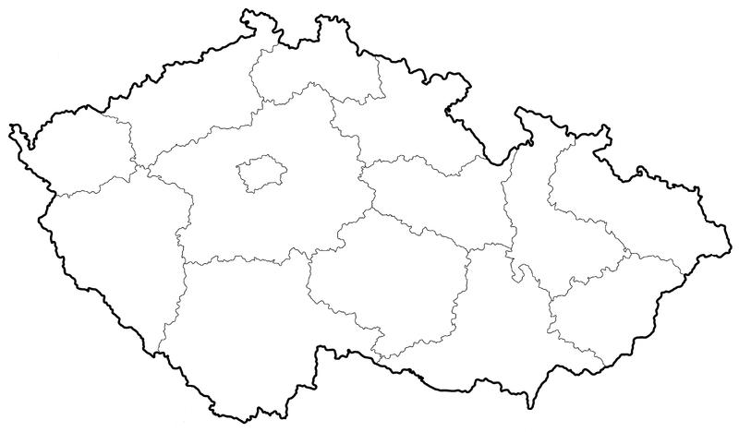
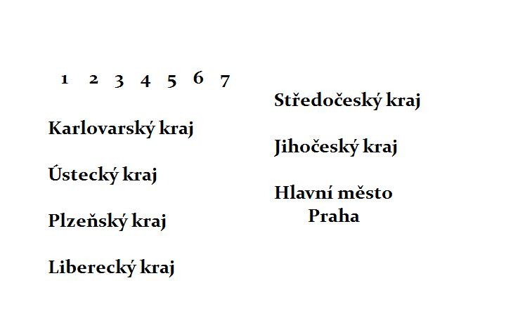
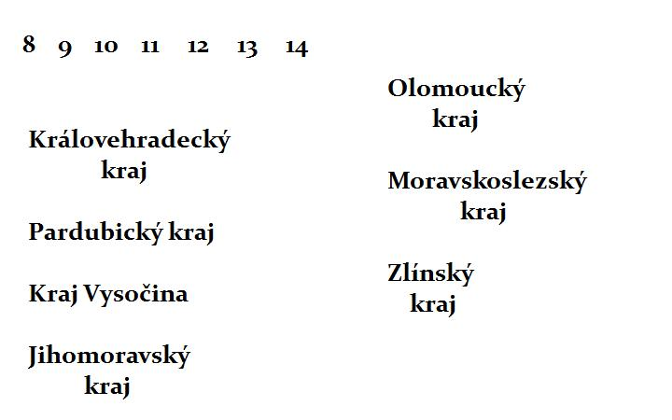
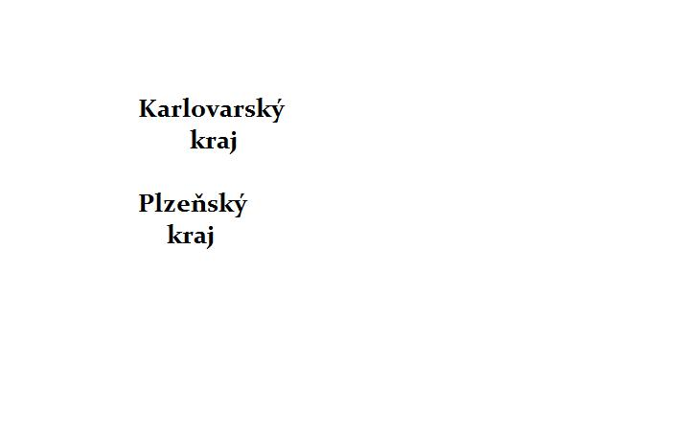
Zakreslete do mapy kraje ČR.

Slide 7
Kraj | Krajské město | Nejvyšší hora
Středočeský | Praha | Tok
Jihočeský | České Budějovice | Plechý
Plzeňský | Plzeň | Blatný vrch
Karlovarský | Karlovy Vary | Klínovec
Ústecký | Ústí nad Labem | Klínovec
Liberecký | Liberec | Kotel
Královéhradecký | Hradec Králové | Sněžka
Pardubický | Pardubice | Králický Sněžník
Vysočina | Jihlava | Javořice
Jihomoravský | Brno | Čupec
Zlínský | Zlín | Čertův Mlýn
Olomoucký | Olomouc | Praděd
Moravskoslezský | Ostrava | Praděd
Kraj | Krajské město | Nejvyšší hora
Středočeský
Jihočeský
Plzeňský
Karlovarský
Ústecký
Liberecký
Královéhradecký
Pardubický
Vysočina
Jihomoravský
Zlínský
Olomoucký
Moravskoslezský

Slide 8
Kraj
Centrum každého kraje je?
→ krajské město (největší město kraje)
→ sídlí zde kraj krajský úřad
→ významné instituce a služby
Součástí každého kraje jsou?
→ okresy – okresní město
→ centrum městské úřady
→ statutární města mají – magistráty
Součástí každého okresu jsou?
→ obce – mají obecní úřady

Slide 9
Kraj – příklad
→ označte náš kraj
→ zapište, s jakými kraji sousedíme

Slide 10
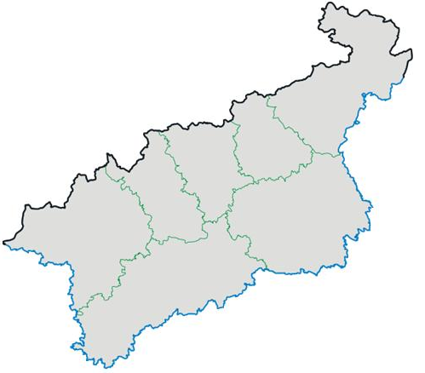
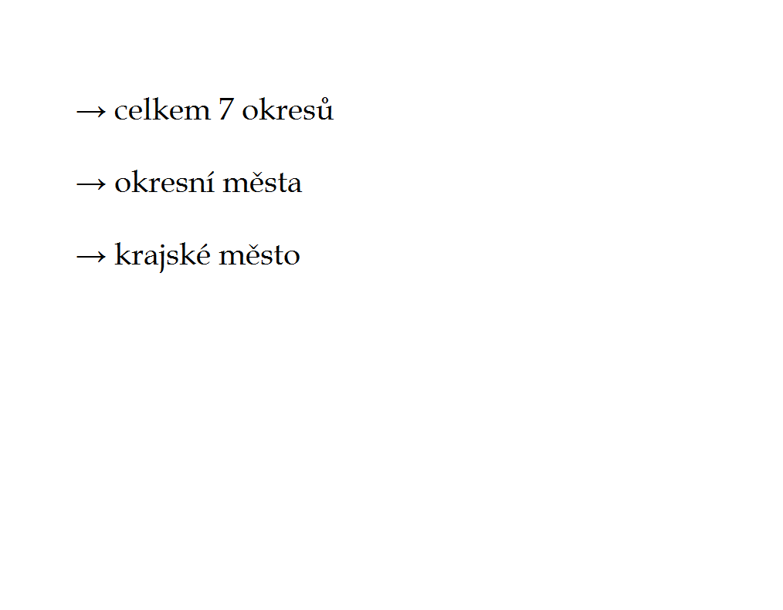
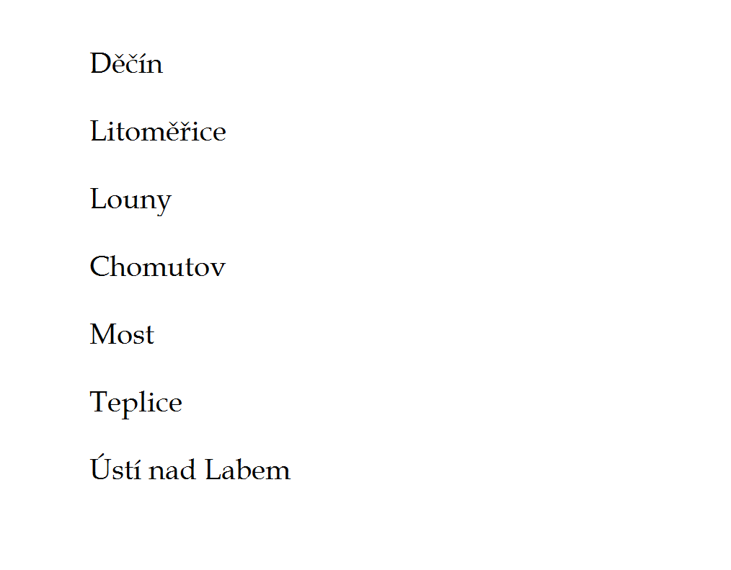
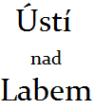
Ústecký kraj

Slide 11
Citace
[1]-[cit. 2012-20-4]. Dostupný pod licencí Creative Commons z www:<http://commons.wikimedia.org/wiki/File:Czechia_-_outline_map.svg?uselang=cs>
[2]-[cit. 2012-20-4]. Dostupný pod licencí Creative Commons z www:<http://commons.wikimedia.org/wiki/File:Ustecky_kraj_%28okresy%29.svg?uselang=cs>
[3]-BORECKÝ Daniel, CHALUPA Petr, NOVÁK Svatopluk, Zeměpis pro 8. ročník, 2. díl Česká republika, nakladatelství Nová Škola, Brno 2009, 95 s.
[4]-JEŘÁBEK Milan, Anděl Jiří, PEŠTOVÁ Jana, KASTNER Jiří, Zeměpis 8 – učebnice pro základní školy a víceletá gymnázia, Nakladatelství Fraus, Plzeň 2006, 128 s.

